Slide 1

KampüsteyimAPP
ÜNİVERSİTE TOPLULUKLARI İÇİN
Resmi kimliğinizi güçlendirin; duyuru, etkinlik ve üye etkileşimini kampüsün dijital alanında büyütün.
Rozet · Hikâye · Reels · Etkinlik · Elçilik
@kampusteyimapp · kampusteyim.app

Slide 2

KampüsteyimAPP
Üniversite Toplulukları
TOPLULUK DEĞERİ
Resmi topluluğunuz için tek dijital merkez
Resmi kimlik
Üye kazanımı
Altın / mavi rozetle sahte hesaplardan net biçimde ayrışın.
Standdan QR ile uygulamaya ve topluluk hesabınıza yönlendirin.
Etkinlik yönetimi
Canlı etkileşim
Tarih, yer, kota ve başvuruyu tek karttan yönetin.
Akış, hikâye halkası ve Reels ile nabzı canlı tutun.
@kampusteyimapp
1 / 9

Slide 3
KampüsteyimAPP
Üniversite Toplulukları
STAND AKIŞI
Tanıtım standında 30 saniyelik dönüşüm
1
QR okut
2
Hesabı takip et
3
Topluluğu bul
4
Etkinliğe katıl
Uygulamayı aç / indir
@kampusteyimapp
Resmi hesap / rozet
Başvuru ve duyuru
Stand çağrısı
“KampüsteyimAPP hesabımızı takip et, QR’ı okut ve topluluk duyurularını kaçırma.”
@kampusteyimapp
2 / 9

Slide 4
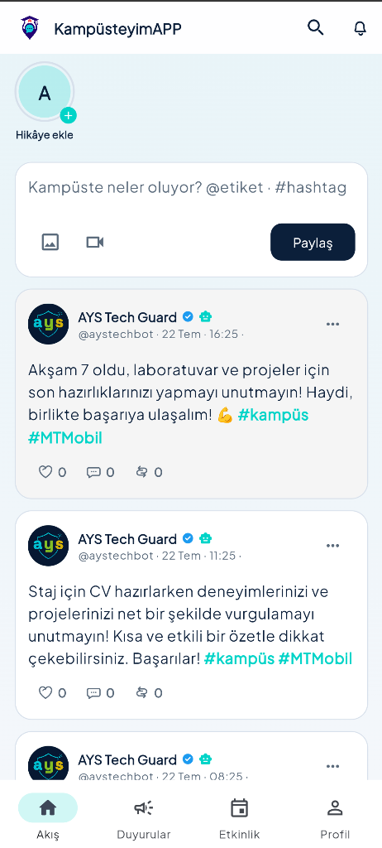
KampüsteyimAPP
Üniversite Toplulukları
İÇERİK PLANI
Topluluğunuz kampüste sürekli görünür
Tek bir duyuru yerine etkinlik öncesi, anı ve sonrasını kapsayan bir iletişim ritmi kurun.
• Akış: ana duyuru — şehir / üniversite filtresiyle doğru kitle
• Hikâye halkası: geri sayım, hatırlatma, anlık paylaşım (stream)
• Reels: stand, ekip ve etkinlik özeti — kaydırınca anında oynar
• Profil: logo, rozet, biyografi ve geçmiş içerikler
• Push: takipçiye anlık duyuru ve etkinlik hatırlatması
@kampusteyimapp
3 / 9

Slide 5
KampüsteyimAPP
Üniversite Toplulukları
HİKÂYE & REELS
Instagram ritminde kampüs medyası
Hikâye halkası
Stream-first
Görülmemiş / görülmüş halka; canlı snapshot ile saniyelik yansıma.
Video tam indirme beklemez — progressive oynatma.
Reels motoru
Deep link
Önceki / sonraki ısıtma; kaydırınca takılma azalır.
Paylaşılan hikâye / profil / etkinlik mağazaya kadar gider.
@kampusteyimapp
4 / 9

Slide 6
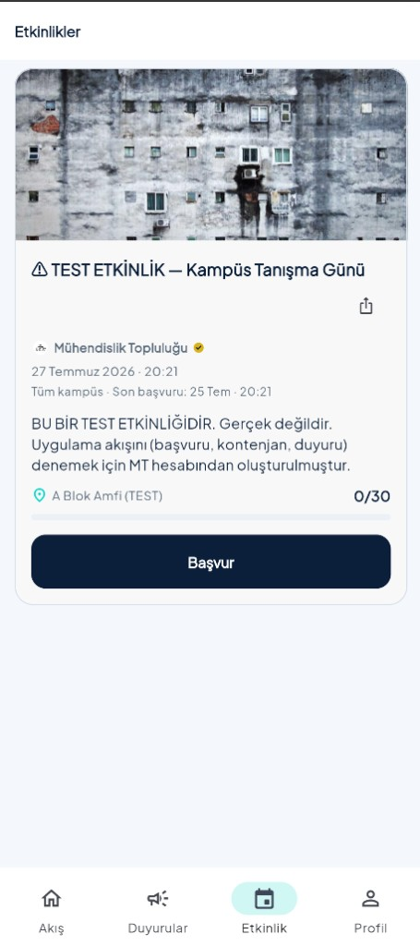
KampüsteyimAPP
Üniversite Toplulukları
ETKİNLİK
Başvuru, kontenjan ve hatırlatma tek yerde
1
Oluştur
2
Yayınla
3
Topla
4
Yönet
Tarih · yer · görsel
Akış + hikâye + Reels
Başvuru + kota
Katılım takibi
Topluluk için kazanım
• Dağınık form ve mesaj trafiği azalır
• Kontenjan ve son başvuru net görünür
• Üyeler duyuruyu kampüs akışında keşfeder
• App Link ile etkinlik linki uygulama yoksa mağazaya düşer
@kampusteyimapp
5 / 9

Slide 7
KampüsteyimAPP
Üniversite Toplulukları
ELÇİLİK & AİDİYET
Kampüs elçileri ve bağlı hesaplar
Kampüs elçisi
Bağlı hesaplar
Topluluğu temsil eden öğrencilere özel rozet ve görünürlük.
Öğrenci profilinde topluluk / firma aidiyeti gösterimi.
Takip & gizlilik
İş ortakları
Gizli hesap ve takip isteği ile üye yönetimini netleştirin.
About bölümünde partner vitrini — sponsor görünürlüğü.
@kampusteyimapp
6 / 9

Slide 8
KampüsteyimAPP
Üniversite Toplulukları
RESMİ HESAP
Topluluk hesabınızı aktive edin
1
Başvuru
2
Doğrulama
3
Rozet
4
Yayın
Topluluk adı ve yetkili
Üniversite / danışman
Resmi hesap kimliği
İlk etkinlik ve duyuru
Doğrulanmış topluluk hesabı
Logo zorunlu · Duyuru yetkisi · Etkinlik kartı · Guard / moderasyon
@kampusteyimapp
7 / 9

Slide 9
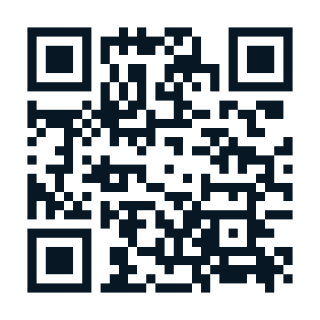
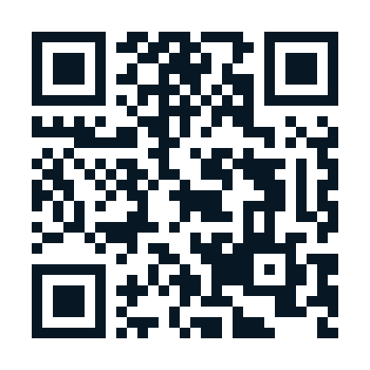
KampüsteyimAPP
Üniversite Toplulukları
STAND QR'LARI
Okut, indir ve takip et
KampüsteyimAPP’i aç
Hesabımızı takip et
iOS / Android akıllı yönlendirme
@kampusteyimapp
Standda göster · Çıktı al · Öğrenciyi tek adımda yönlendir
@kampusteyimapp
8 / 9

Slide 10
KampüsteyimAPP
Üniversite Toplulukları
KAPANIŞ
Topluluğunuz kampüsün dijital akışında
Etkinliğini duyur. Üyeni büyüt. Resmi kimliğini güçlendir.
KampüsteyimAPP ile topluluğunuzu doğrulanmış, erişilebilir ve ölçülebilir bir dijital merkeze taşıyın.
@kampusteyimapp · kampusteyim.app · app.kampusteyim.app
@kampusteyimapp
9 / 9

